Slide 1
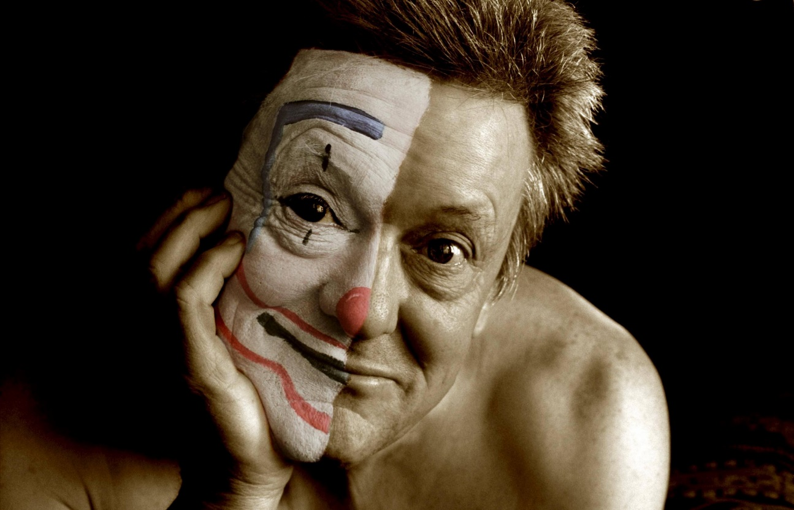
Reg Bolton: Miért működik a cirkusz?

Slide 2
2004. PHD diplomamunka Angol szakon az ausztráliai Murdoch Egyetemen
Inkább véleményesszé, mint tudományos igényű munka.
Igazolása maga a hatása.
Bolton (1945-2006) élete végigkíséri az újcirkusz és a szociális cirkusz születését.
Felépítése:
a 6 gyermekkori kulcsmomentum – Bolton keze
a cirkusz reprezentációja a kultúrában – hogyan telik meg a cirkusz a kultúrában mindazzal a szimbólikus jelentéstartalommal, ami által a cirkusz a gyermekkor valamennyi fontos aspektusát magában egyesíti.
a cirkusz lehetőségei a 6 terület helyes fejlesztésében.

Slide 3
Bolton Keze
6 terület, amiken a gyereknek szüksége van a megfelelő tapasztalatok megszerzésére, ahhoz, hogy érett személyiséggé, felnőtté válljon.
ha nem jut ezehez az egyén, akkor megreked egy korai fejlődési stádiumban, infantilis marad, be kell ezeket az élményeket pótolnia.
A nyugati civilizációban/fogyasztói társadalomban baj van ezeken a területeken a gyerekek életében.
Infantilis a társadalmunk, értékrendjében sokszor elébe helyezi a fiatalságot, az érett személyiségnél.
Korrektív élmény lehet a cirkuszban kiteljesíteni ezeket a területeket.

Slide 4
MUNKA ÉN
KOCKÁZAT
VIDÁMSÁG
BIZALOM
ÁLMODOZÁS
REG BOLTON KEZE

Slide 5
Vidámság
Humor, vidámság, nevetés, móka, szórakozás
Ez köt össze minden aspektust.
Nem lehet definiálni vagy kikényszeríteni. Nincs recept, nincs elmélet.
Vannak gyerekek, akik minden helyzetben bohócok. És a cirkuszban a többiek is azok lehetnek.

Slide 6
éN
Önkép, identitás, individuum, önrefelexió
Nem csak önbizalom és abból a helyes mértéket kell megtalálni.
A fogyasztói gépezetben egy árúvá vált a gyerekek/fiatalok stílusa, izlése, a vágyaik, a figyelmük, a hobbijuk, a szórakozásuk.

Slide 7
Kockázat
Félelem, bátorság, kaland
minden gyermeki életkorban kulcsfontosságú fizikailag és érzelmileg is.
A nyugati társadalmak a legtúlvédőbbek és erre is épül biznisz, mint pl a biztosítócégek.
Vajon egykerekűzni bukósisakban is ugyanolyan jó? Az egyensúlyvesztés felnőtt fóbiákat hoz
elő – pedig pont ezért csinálják a gyerekek.
vajon ha megvan a gyerek életében elég „vertigo moment” és extrém szerepekben próbálhatja ki
magát akkor is fog ájulásig inni/drogozni, veszélyes szexuális kapcsolatokat keresni stb.?
és aztán felnőttkorban eladja nekünk az fogyasztóipar a meg nem élt kockázatot, hogy menjünk
siklóernyőzni, vad vízi evezésre stb. Márpedig Bolton szerint kockézatválallásra gyermekkorban
van szükség, akkor van itt az ideje.

Slide 8
Bizalom, érintés
Bizalom, érintés, együttműködés
Bolton a pedofíliától való félelem miatti érintéshiányról és a nyugati kultúra általános érintéshiányáról beszél, pedig „milyen jó volt amikor régen minden gyerek együtt játszott az udvaron”

Slide 9
álmodozás
Álmok, vágyak, képzelet, szimbolika
a meseipar, a Disney, a filmek, a műanyagjátékok irányított világa.
Bolton szerint felnőttkorban a „kövesd az álmaidat” hozzáállás, ami miatt ember
elhagyják a családjaikat, egy infantilis, mégis elfogadott reakció.
Pedig gyerekkorban kellett volna követni az álmainkat.

Slide 10
munka
Kitartás, kemény munka, folyamatban gondolkozás
Nyugaton nem latjak a gyerekek a szüleiket dolgozni, ezért a munka etikát, a kitartó munkát sem ismerik.
A kitartó fizikai munka jóérzését sem látják, nem ismerik a végigdolgozott nap jóleső estéit.
A fiatalok a cirkuszban hamar rájönnek, hogy ez nem lesz könnyű. A cirkusz nehéz is, fáj is, de van az, amikor rákattansz valamire, és le se teszed. Ez a kitartás.

